Slide 1
LOJİSTİK MALİYETLERİN YÖNETİMİ
İstanbul Üniversitesi
Ulaştırma ve Lojistik Fakültesi
Dr. Gültekin Altuntaş
Lojistik Yönetimi
Ders – VI

Slide 2
Lojistikte Toplam Maliyet Yaklaşımı
Temel Faaliyet Merkezleri
İletişim
Ulaştırma
Depolama
Envanter
Ambalajlama – üniteleştirme

Slide 3
Toplam Maliyet Planlaması
Hedefler:
Faaliyet birimlerine göre maliyet düzeylerini saptamak
Maliyetleri çözümlemek
Faaliyet merkezleri arasında değiş-tokuş dengesini sağlamak

Slide 4
Toplam Maliyet Planlaması: Lojistikte Değiş – Tokuş Dengesi
Bir faaliyet merkezindeki maliyet artışına karşılık, diğer bir merkezdeki maliyet azaltılması olanaklarını ölçer. Bu işlem;
Tek bir faaliyet merkezinde olabilir.
Belli bir merkez seçildikten sonra da türler arasında değiş – tokuş söz konusu olacaktır.
Faaliyet merkezleri arasında değiş – tokuş dengesini sağlar.

Slide 5
Toplam Maliyet Planlaması Maliyet Merkezlerinin Belirlenmesi
Hat çekim maliyetleri
Terminal maliyetleri
Teslim alma ve teslim etme maliyetleri
Faturalar ve ödeme giderleri

Slide 6
Maliyet Merkezlerini Tanımlama
Alternatif toplam maliyetlerin değerlendirilmesi için maliyet merkezlerinin seçilmesi oldukça önemlidir.
Maliyetler doğru bir biçimde belirlenmelidir.
Bu adımdan sonra toplam maliyet karşılaştırmaları yapılır.
Karşılaştırmalarda alternatif seçim veya mevcut dağıtım sisteminde değişiklikler yapılması imkanı oluşur.

Slide 7
Maliyet Merkezlerini Tanımlama
Ulaştırma maliyetleri
Doğrudan
Dolaylı
Depo maliyetleri
Envanter maliyetleri

Slide 8
Dağıtım Sistemi ve Alternatif Dağıtım Politikaları
Minimum toplam maliyet politikaları
Maksimum müşteri hizmeti politikaları
Kısa vadeli kar maksimizasyonu politikaları
Maksimum rekabetçi avantaj politikaları

Slide 9
Minimum Toplam Maliyet
Bu politika en düşük değişken ve sabit maliyetleri içeren bir tesis seçimini gerektirir.
Hizmet standartlarının yüksekliği önemlidir.
Bu yöntemde müşterinin sipariş vermesi ile ürünlerin teslimi arasında geçen zaman diğer sistemlere göre daha uzundur.

Slide 10
Maksimum Müşteri Hizmeti
Müşteriye maksimum hizmet sağlayan bir işletme bulmak imkansızdır..
Neden?
Bu durumun nedeni maliyetlerin çok yüksek olmasıdır.
Bu politikada amaç maliyetleri düşürmek değil teslim süresini kısaltmaktır.
24 saatte teslimat ne kadar mümkündür?
Zamana göre ayarlanmış coğrafi alanlar oluşturulmaktadır.
Tesis alanları 24 saat teslimat yapabilecek şekilde planlanmalıdır.

Slide 11
Maksimum Kâr
Bu politikada amaç kârın en yüksek noktaya ulaştırılmasıdır.
İşletmenin lojistik kârlılığı nasıl yükseltilebilir?
Kuruluş yeri seçimi
Yoğun talep noktalarına olan mesafe
Dağıtım merkezine yakınlık
Daha hızlı ve sık teslimatlar
Ürün çeşitliliği
Sunulan hizmet ve maliyet dengesi

Slide 12
Maksimum Rekabetçi Üstünlük
Rakip → Stratejik Kararlar
Kilit nokta lojistik süreçlerdir.
Kâr sağlayan müşterilere verilen hizmet düzeyinin arttırılmasıdır.
Rakiplere göre daha avantajlı süreç takibi gerektirir.
Bütünleşik lojistik hizmetler sunulur.

Slide 13
Lojistik Maliyetlerin Yönetiminde Yeni Yaklaşımlar
Faaliyete Dayalı Maliyetleme
Tam Zamanlı Maliyetleme
Yaşam Boyu Maliyetleme
Hedef Maliyetleme

Slide 14
Faaliyete Dayalı Maliyetleme
Genel üretim maliyetlerini ortaya çıkaran etmenler üzerinde durulmaktadır.
Her faaliyetin endirekt maliyeti ayrı olarak belirlenir ve maliyet kalemi üzerindeki ağırlığı dikkate alınır.
Ürün planlama ve tasarımı, kalite, tedarik yönetimi işgücü yönetimi vb alanlarda maliyet ve faaliyet arasındaki ilişki analiz edilerek genel maliyetler de düşüş sağlanabilecektir.

Slide 15
Tam Zamanlı Maliyetleme
Üretimde israfı önle.
Mudaları (israfları) yok et.
“Tam zamanında üretim” anlayışı
Değer yaratmayan faaliyetler ortadan kaldırılmalı
Yüksek kalite
Sürekli iyileştirme (Kaizen)
Değer katan faaliyetlerin diğerlerinde ayrıştırılması

Slide 16
Yaşam Boyu Maliyetleme
Life Cycle Costing
Ürünün yaşamı boyunca bu ürünle ilgili olarak ortaya çıkan tüm maliyetlerin ölçümü esas alınır.
Ürünün maliyeti hesaplanırken sadece üretim maliyeti göz önünde bulundurulmaz.
Tasarım, pazarlama, dağıtım, satış sonrası hizmetlerde göz önüne alınmalıdır.

Slide 17
Hedef Maliyetleme
Çıkış noktası →Toyota
Toyota örnek alınmış ve Japonya’da bu yöntemi kullanan işletme sayısı artmıştır.
Stratejik bir yaklaşımdır → Rakipler
Ürün maliyeti üretim öncesinde belirlenir ve bu hedefe ulaşabilmek için ayarlamalar yapılır.
Hedefe ulaşmak için lojistik maliyetlerinin minimuma indirilmesi beklenir.

Slide 18
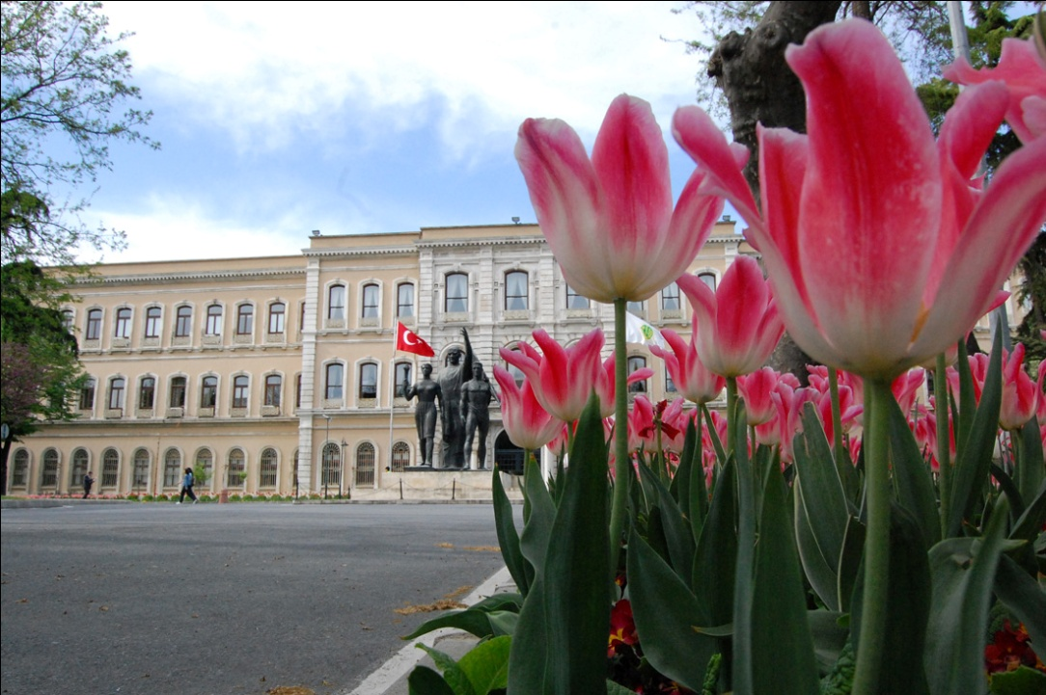
İstanbul Üniversitesi
Teşekkür ederim.

